Slide 1
第三章 处理机调度与死锁

Slide 2
第三章 处理机调度与死锁
▶ 处理机是计算机系统中的重要资源。
▶ 提高处理机的利用率、改善系统性能，在很大程度上取决
于处理机调度性能的好坏。

Slide 3
3.1 处理机调度的层次和调度算法的目标
在多道程序系统中，一个作业从提交开始，直至作业运行完毕，可能
经历三级处理机调度：
① 高级调度（High Level Scheduling）：作业；长程
② 低级调度（Intermediate Level Scheduling）：进程；短程
③ 中级调度（Low Level Scheduling）：对换

Slide 4
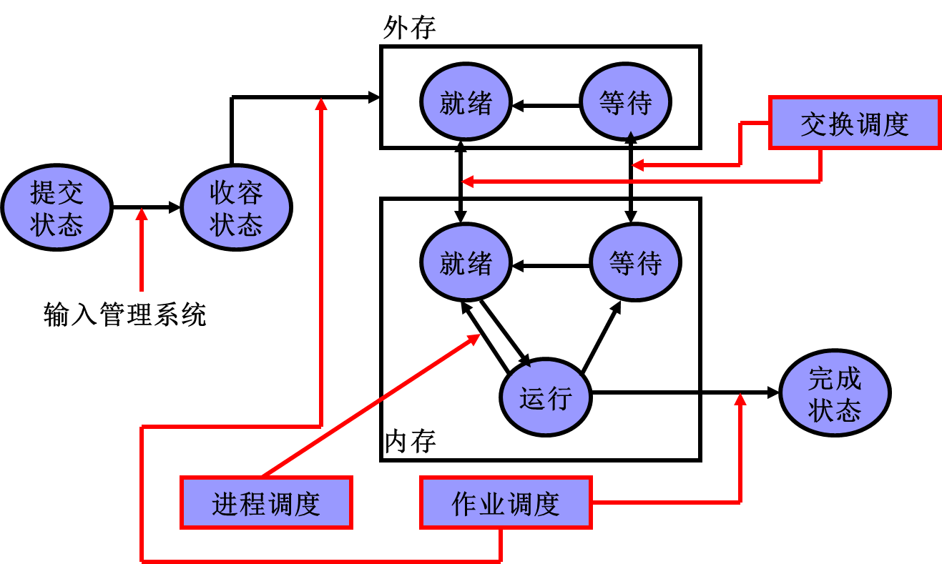

Slide 5
处理机调度算法的目标
▶ 共同目标：
资源利用率：
CPU的利用率=CPU有效工作时间/（CPU有效工作时间+CPU空闲等待时间）
公平性：不会“饥饿”
平衡性：系统资源的平衡性
策略强制执行

Slide 6
处理机调度算法的目标
▶ 批处理系统的目标：
平均周转时间短：周转时间、平均周转时间、带权周转时间
系统吞吐量高：平均周转时间越小，系统吞吐量就越大
处理机利用率高

Slide 7
处理机调度算法的目标
▶ 分时系统的目标：
响应时间快：分时系统的重要准则
均衡性：系统响应时间的快慢与用户所请求的服务相适应
▶ 实时系统的目标：
截止时间的保证
可预测性：例如多媒体系统中的视频连续播放

Slide 8
3.2 作业与作业调度
▶ 批处理系统中的作业
▶ 作业调度的主要任务
▶ 先来先服务(FCFS）和短作业优先（SJF）调度算法
▶ 优先级调度算法和高响应比优先调度算法

Slide 9
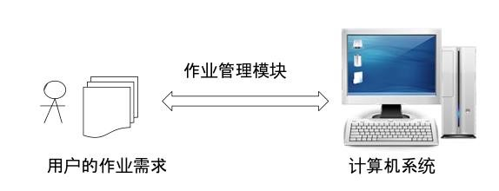
作业管理模块
▶ 作业管理模块是操作系统中最外层的直接面对用户的模块。
▶ 为用户提供系统接口，将用户需求提交系统，再将处理结果反馈用户。
▶ 负责用户管理，核准用户合法性，管理用户使用资源及费用等情况。

Slide 10

批处理系统中的作业
作业（Job）：是一个任务实体，包含程序、数据和作业说明书，系统
根据作业说明书来对程序的运行控制。
作业步（Job Step）：作业运行期间，每个作业包含的若干个相对独立 又相互关联的顺序加工步骤，称为作业步。
例如：一个典型的作业可分成三个作业步：

Slide 11
批处理系统中的作业
作业控制块（Job Control Block，JCB）
JCB是作业在系统中存在的标志，其中保存了系统对作业进行管理和调 度的全部信息。
JCB的内容：作业标识、用户名称、用户帐户、作业类型、作业状态、 调度信息、资源需求、进入系统时间、开始处理时间、作业完成时间、 作业退出时间、资源使用情况等。
JCB的作用：作业进入系统时创建；作业运行期间OS根据JCB对作业进行 控制；作业运行结束，系统回收资源并撤销JCB。

Slide 12
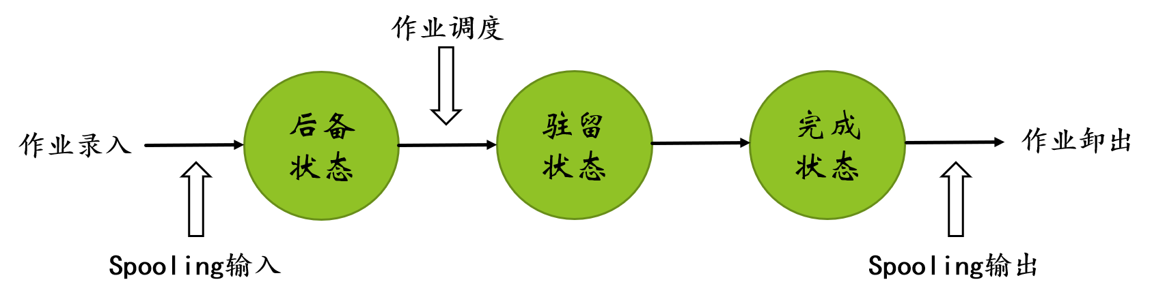
批处理系统中的作业
作业运行的三个阶段和三种状态：
三个阶段：收容、运行和完成
三种状态：收容状态、驻留（运行）状态、完成状态

Slide 13
作业调度（接纳调度）的主要任务
主要功能：根据JCB的信息，审查系统能否满足用户作业的资源需求；
按照一定的算法，从外存的后备队列中选取某些作业调入内存；为调 入内存的作业创建进程、分配资源；将新创建的进程插入就绪队列。
两个决定：接纳多少个作业（多道程序度Degree of Multiprogramming）；接纳哪些作业（作业调度算法）
注：在批处理系统中作业进入系统后先驻留在外存上，因此需要作业调 度的过程。而分时系统和实时系统中，命令或数据等都是直接送入内存， 因此无需作业调度。

Slide 14
先来先服务(FCFS）调度算法
基本思想：优先调度最先进入作业后备队列的作业或最先进入进
程就绪队列的进程。（适用于作业调度和进程调度）
优点： ①实现简单； ②有利于长作业。
缺点：
①没考虑作业或进程的运行时间和优先级，对短作业不公平； 有利于CPU繁忙型的作业，不利于I/O繁忙型的作业。
②周转时间长，系统吞吐量小。

Slide 15
先来先服务(FCFS）调度算法
进程名 | 到达时间 | 服务时间 | 开始执 行时间 | 完成时间 | 周转时间 | 带权周 转时间
A | 0 | 1 | 0 | 1 | 1 | 1
B | 1 | 100 | 1 | 101 | 100 | 1
C | 2 | 1 | 101 | 102 | 100 | 100
D | 3 | 100 | 102 | 202 | 199 | 1.99

Slide 16
短作业优先（SJF）调度算法
基本思想：优先调度短作业或短进程（运行时间最短的作业或进
程）。（适用于作业调度和进程调度）
优点：①降低了周转时间，提高了系统吞吐量；②有利于短作业。
缺点：
① 必须预知作业的运行时间；
② 对长作业不公平；
③ 人-机无法实现交互；
④ 不能保证紧迫性作业得到及时处理。

Slide 17
短作业优先（SJF）调度算法
作业 情况 调度 算法 | 进程名 | A | B | C | D | E | 平均
 | 到达时间 | 0 | 1 | 2 | 3 | 4
 | 服务时间 | 4 | 3 | 5 | 2 | 4
FCFS | 完成时间 | 4 | 7 | 12 | 14 | 18
 | 周转时间 | 4 | 6 | 10 | 11 | 14 | 9
 | 带权周转时间 | 1 | 2 | 2 | 5.5 | 3.5 | 2.8
SJF | 完成时间 | 4 | 9 | 18 | 6 | 13
 | 周转时间 | 4 | 8 | 16 | 3 | 9 | 8
 | 带权周转时间 | 1 | 2.67 | 3.1 | 1.5 | 2.25 | 2.1

Slide 18
优先级调度算法（priority-scheduling algorithm，PSA）
基本思想：基于作业的紧迫程度，由外部赋予作业相应的优先级，
调度算法根据该优先级进行调度。
优先级调度算法既可作为作业调度算法，又可作为进程调度算法。

Slide 19
高响应比优先调度算法（Highest Response Ratio Next，HRRN）
基本思想：为每个作业引入一个动态优先级，根据优先级进行调度。
优先级=（等待时间+要求服务时间）/要求服务时间
= 响应时间/要求服务时间
= 响应比Rp

Slide 20
3.3 进程调度
进程调度的任务：
① 保存处理机的现场信息：如程序计数器、通用寄存器中的内容 等，保存入PCB中。
② 按某种算法选取进程。
③ 把处理器分配给进程：分派程序（Dispatcher）。

Slide 21
3.3 进程调度
进程调度机制：
① 排队器：就绪进程按一定策略排队
② 分派器：从就绪队列取出选定的进程
③ 上下文切换器：两次上下文切换；两组（或多组）寄存器实现

Slide 22
进程调度机制
移出运行进程
来自其它状态
就绪进程
进程控制块
排队器
就绪队列
上下文 切换器
分派器
CPU
调度程序

Slide 23
进程调度方式
非抢占方式（Nonpreemptive Mode）：一旦把处理机分配给某进 程后，便让该进程一直执行，直至该进程完成或发生某事件而被阻 塞时，才再把处理机分配给其他进程，决不允许某进程抢占已经分 配出去的处理机。
引起进程调度的因素：进程执行完毕；I/O请求；在进程通信或
同步过程中执行了某种原语操作
优点：实现简单，系统开销小，适用于批处理系统。
缺点：难以满足紧急任务立即执行的要求。

Slide 24
进程调度方式
抢占方式（Preemptive Mode）：允许调度程序根据某种原则，去 暂停某个正在执行的进程，将已分配给该进程的处理机重新分配给 另一进程。
抢占原则：优先权原则；短作业（进程）优先原则；时间片原则
优点：防止长进程长时间占用处理机，能满足对响应时间要求较
高的实时任务的需求。
缺点：系统开销较大。

Slide 25
轮转调度算法（round robin，RR）
1. 基本原理：
把CPU划分成若干时间片,并且按顺序赋给就绪队列中的每一个进 程，进程轮流占有CPU，当时间片用完时，即使进程未执行完毕，系统 也剥夺该进程的CPU，将该进程排在就绪队列末尾，同时系统选择另一 个进程运行。

Slide 26
轮转调度算法（round robin，RR）
进程切换时机：
时间片未用完，进程就已经运行完毕
时间片用完，进程尚未运行完毕

Slide 27
轮转调度算法（round robin，RR）
时间片大小的确定：
时间片很小，则有利于短作业；但进程调度和切换频繁进行，增 加系统开销。
时间片太长，RR算法退化为FCFS算法，无法满足短作业和交互式 用户的需求。
较为可取的时间片大小是略大于一次典型的交互所需要的时间。

Slide 28


轮转调度算法（round robin，RR）
时间
分配给进程
的时间片
分配给进程 的时间片
分配给进程 的时间片
交互结束
进程被抢占
交互完成
响应时间
s
时间片
q
q-s
时间片
q
其它进程运行
响应时间
s
时间片大于交互时间
时间片小于交互时间

Slide 29
轮转调度算法（round robin，RR）
作业情况 时间片 | 进程名 | A | B | C | D | E | 平均
 | 到达时间 | 0 | 1 | 2 | 3 | 4
 | 服务时间 | 4 | 3 | 4 | 2 | 4
RR q=1 | 完成时间 | 15 | 12 | 16 | 9 | 17
 | 周转时间 | 15 | 11 | 14 | 6 | 13 | 11.8
 | 带权周转 时间 | 3.75 | 3.67 | 3.5 | 3 | 3.33 | 3.46
RR q=4 | 完成时间 | 4 | 7 | 11 | 13 | 17
 | 周转时间 | 4 | 6 | 9 | 10 | 13 | 8.4
 | 带权周转 时间 | 1 | 2 | 2.25 | 5 | 3.33 | 2.5

Slide 30
优先级调度算法（round robin，RR）
优先级调度算法的类型：
非抢占式优先级调度算法
抢占式优先级调度算法
优先级的类型：
静态优先级
动态优先级

Slide 31
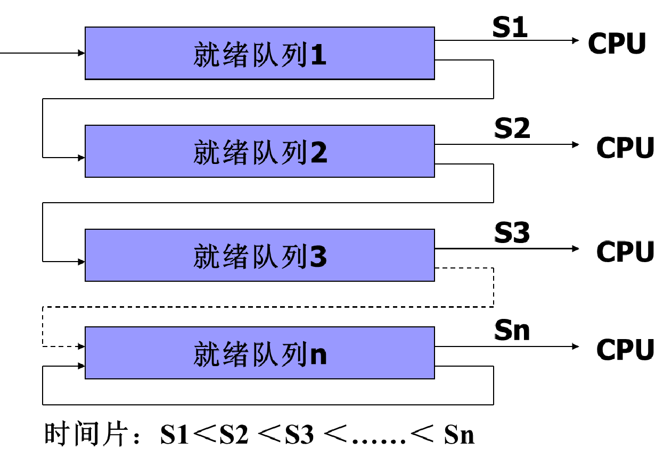
多级反馈队列（multileved feedback queue）调度算法
调度机制：
设置多个就绪队列
每个队列都采用FCFS算法
按队列优先级调度

Slide 32
多级反馈队列（multileved feedback queue）调度算法
调度算法的性能：
终端型用户
短批处理作业用户
长批处理作业用户

Slide 33

3.4 实时调度
实现实时调度的条件：
① 提供必要的信息：就绪时间、开始/完成截止时间、处理时 间、资源要求、优先级
② 系统处理能力强
③ 采用抢占式调度机制
④ 具有快速切换机制：对中断的快速响应能力；快速地任务分 派能力

Slide 34
3.4 实时调度
实时调度算法的分类：按调度方式分
非抢占式调度算法：
非抢占式轮转调度算法
非抢占式优先调度算法
抢占式调度算法：
基于时钟中断的抢占式优先级调度算法
立即抢占的优先级调度算法

Slide 35
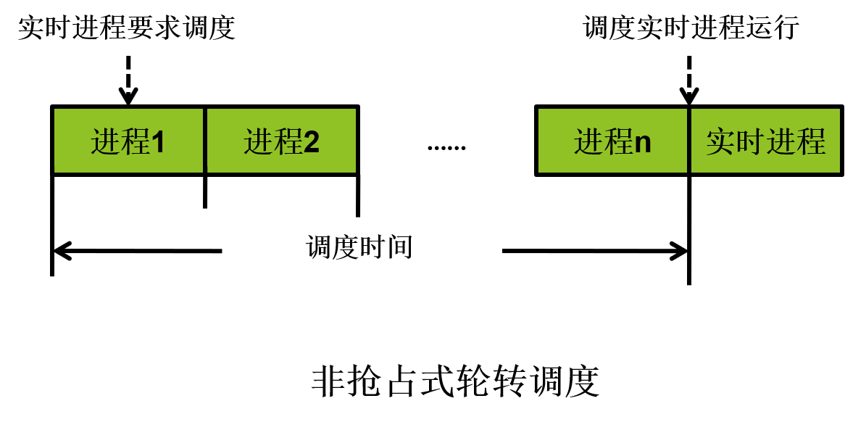
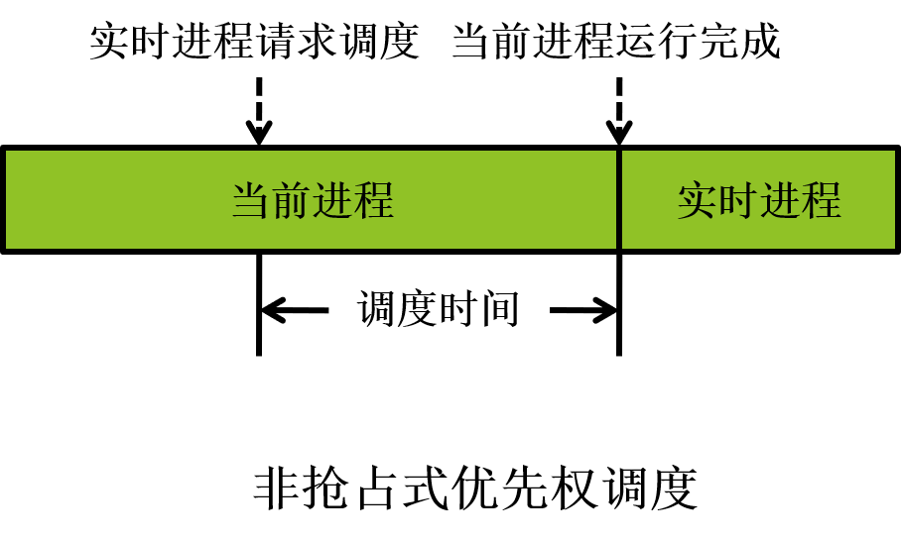

Slide 36
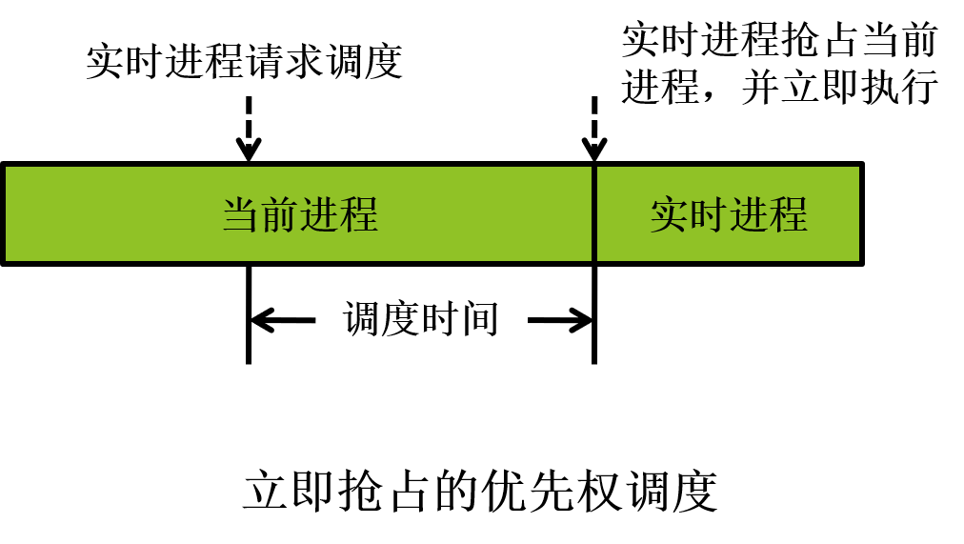
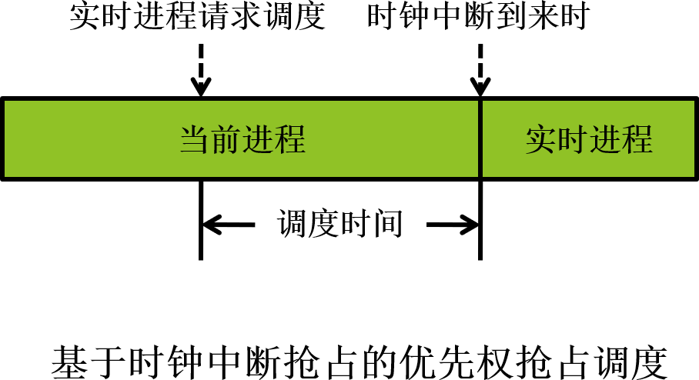

Slide 37
最早截止时间优先EDF（Earliest Deadline First）算法
基本思想：
根据任务的开始截止时间来确定任务的优先级，截止时间愈早， 其优先级愈高。
要求在系统中保持一个实时任务就绪队列，该队列按各任务截止 时间的早晚排序，具有最早截止时间的任务排在队列的最前面。
该算法既可用于抢占式调度，也可用于非抢占式调度方式。

Slide 38
开始截止时间
1
3
4
2
1 | 3 | 4 | 2
任务执行
t
任务到达
1
2 3
4
EDF算法用于非抢占式调度方式

Slide 39
B1
最后期限
B2
最后期限
A1
最后期限
A2 A3 A4 A5
最后期限 最后期限 最后期限 最后期限
A1 |  | A2 |  |  | A3 |  | A4 |  |  | A5
B1 |  |  |  |  |  | B2
0
10 20 30 40 50 60 70 80 90 100
时间t/ms
A1 | B1 | A2 | B1 | A3 | B2 | A4 | B2 | A5
A1
A2 B1 A3 A4
EDF算法用于抢占调度方式
A5，B2

Slide 40
最低松弛度优先LLF（Least Laxity First） 算法
基本思想：根据任务的紧急（或松弛）程度来确定任务的优先级，
任务的紧急程度愈高，其优先级愈高。
任务的松弛度＝必须完成时间－其本身的运行时间－当前时间
要求在系统中有一个按松弛度排序的实时任务就绪队列，松弛度 最低的任务排在队列的最前面。
该算法主要可用于抢占式调度。

Slide 41
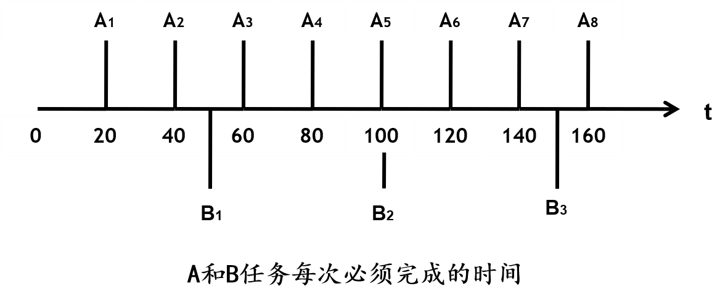
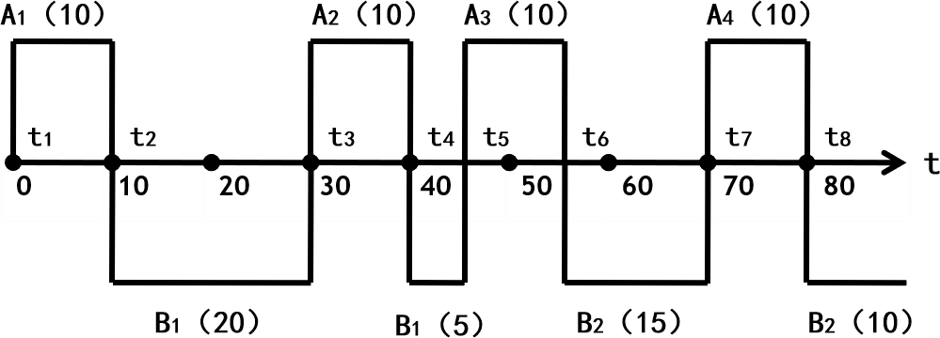
▶ 假如在一个实时系统中，有2个
周期性实时任务A和B，任务A要 求每20ms执行一次，执行时间 为10ms；任务B要求每50ms执行 一次，执行时间为25ms。

Slide 42
3.5 死锁概述
▶ 资源问题
▶ 计算机系统中的死锁
▶ 死锁的定义、必要条件和处理方法

Slide 43
资源问题
▶ 可重用性资源和消耗性资源
可重用性资源：可供用户重复使用多次的资源。
①不允许共享；
②进程按请求→使用→释放资源的顺序使用可重用性资源；
③数目固定，不能创建和删除。

Slide 44
资源问题
▶ 可重用性资源和消耗性资源
可重用性资源：可供用户重复使用多次的资源。 对资源的请求和释放通过系统调用来实现：
设备：request/release
文件：open/close
临界资源：wait/signal

Slide 45
资源问题
▶ 可重用性资源和消耗性资源
消耗性资源：临时性资源
① 数目是变化的；
② 进程可以不断创造消耗性资源；
③ 进程可请求消耗性资源，使用完后不再归还。
如：生产者进程创建消耗性资源，消费者消耗消耗性资源。

Slide 46
资源问题
▶ 可抢占性资源和不可抢占性资源
可抢占性资源：
CPU和内存均属于可抢占性资源
可抢占性资源不会引起死锁
不可抢占性资源：进程一旦分配资源，只能在进程用完后自行释放。

Slide 47
计算机系统中的死锁
▶ 竞争不可抢占性资源引起死锁：系统中所拥有的不可抢占性资源数量 不足以满足多个进程运行的需要，使得进程在运行过程中，会因争夺 资源而陷入僵局。
例如：系统中有两个进程P1和P2，它们都准备写两个文件F1和F2。
资源分配图
P1
P1
…… Open(F1，w)； Open(F2，w)；
P2
…… Open(F2，w)； Open(F1，w)；
F1
F2
P2

Slide 48
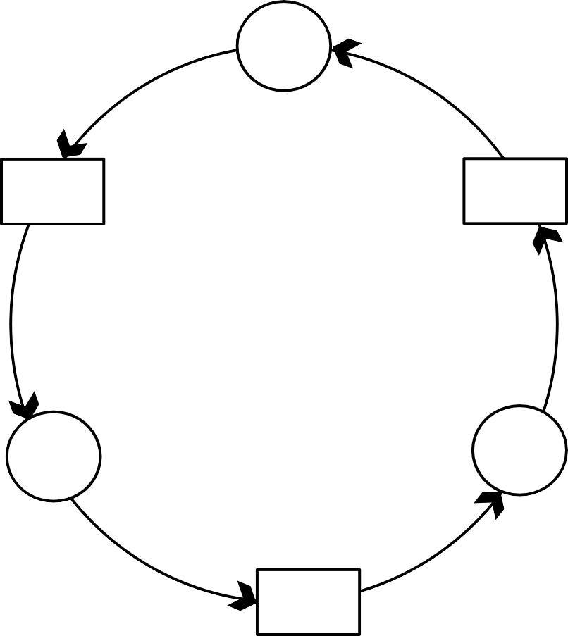
计算机系统中的死锁
▶ 竞争可消耗资源引起死锁：
P1
产生
P1: … send(P2,m1); receive(P3,m3); … P2: … send(P3,m2); receive(P1,m1); … P3: … send(P1,m3); receive(P2,m2); …
m3
m1
接收
P1: … receive(P3,m3); send(P2,m1); … P2: … receive(P1,m1); send(P3,m2); … P3: … receive(P2,m2); send(P1,m3); …
P2
P2
m2

Slide 49
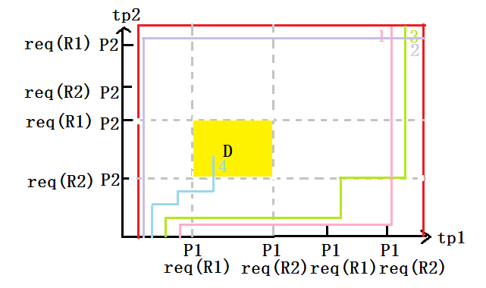
计算机系统中的死锁
▶ 进程推进顺序不
当引起死锁：

Slide 50
死锁的定义、必要条件和处理方法
▶ 死锁的定义：
如果一组进程中的每一个进程都在等待仅由该组进程中的其它进程 才能引发的事件，那么该组进程是死锁（Deadlock）的。

Slide 51
死锁的定义、必要条件和处理方法
▶ 死锁的危害：
陷入死锁圈的进程无限期阻塞等待；
陷入死锁圈的资源被浪费；
更多进程卷入死锁；
甚至系统死机。
因此，操作系统必须采取措施处理死锁。

Slide 52
死锁的定义、必要条件和处理方法
▶ 分析产生死锁的原因：
动态资源分配策略
资源可用数量少于需求数量
进程并发过程的偶然因素
因有偶然性，所以无法给出死锁产生的充分条件。

Slide 53
死锁的定义、必要条件和处理方法
▶ 产生死锁的必要条件：
① 互斥条件：互斥访问临界资源
② 请求和保持条件：允许一个进程在保持已有资源不放弃的情况下，进一步请 求新资源，被阻塞时也不会释放已占有的资源。
③ 不可抢占条件：进程获得某资源后便一直占有它，直到用完才释放，其他进 程不可以剥夺抢占。
④ 循环等待条件：一组进程{P1,…,Pn}的占有资源情况与请求资源情况构成了 一个环型链，比如P1等待P2的资源，P2等待P3的资源……Pn等待P1的资源。

Slide 54
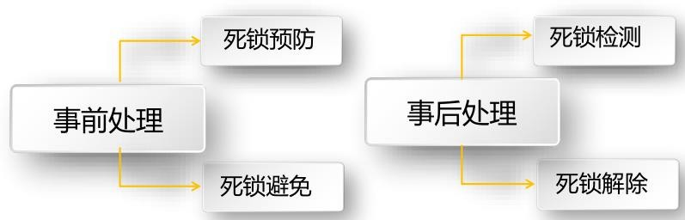
死锁的定义、必要条件和处理方法
▶ 处理死锁的方法：

Slide 55
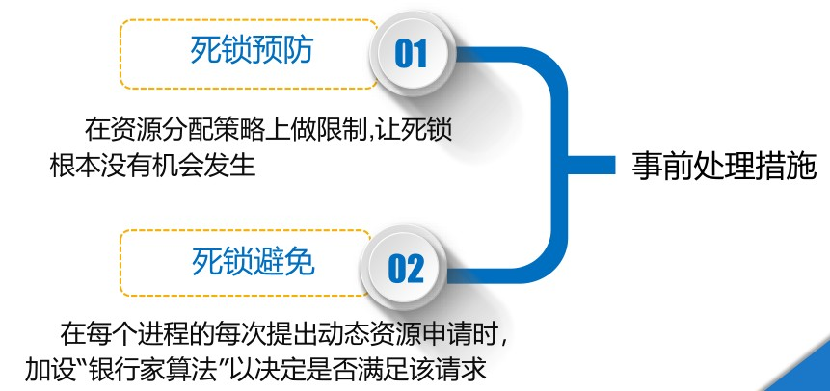
3.6 预防死锁

Slide 56
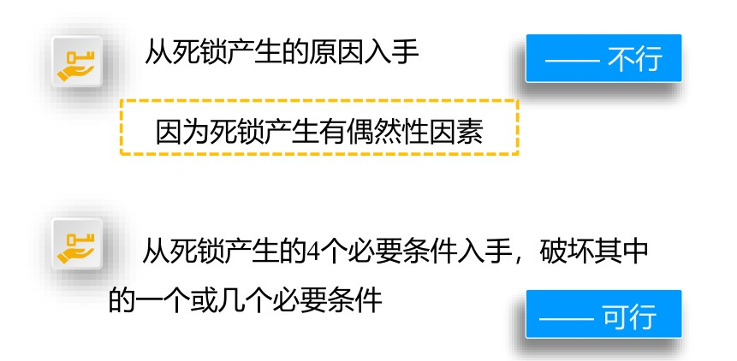
3.6 预防死锁
▶ 死锁预防方法分析：

Slide 57

3.6 预防死锁
▶ 破坏死锁产生的4个必要条件：

Slide 58


3.6 预防死锁
▶ 破坏死锁产生的4个必要条件：

Slide 59

3.6 预防死锁
▶ 破坏死锁产生的4个必要条件：

Slide 60
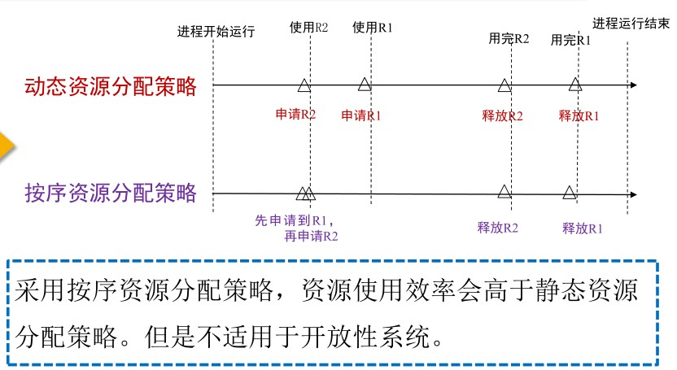
按序资源分配策略

Slide 61

3.7 避免死锁
▶ 预防死锁与避免死锁的区别：
流感疫苗

Slide 62
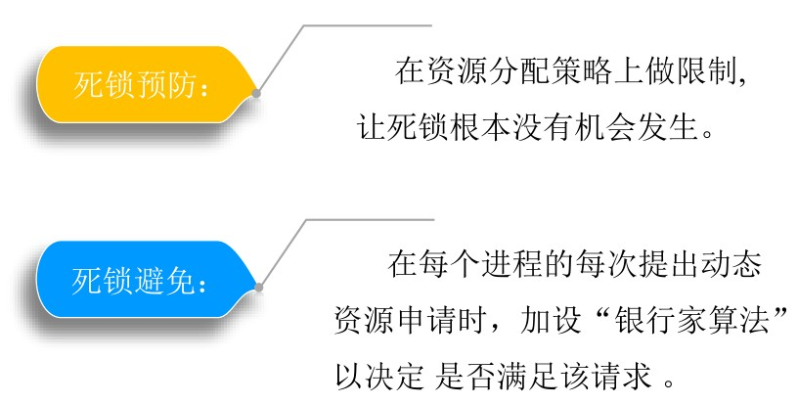
3.7 避免死锁
▶ 预防死锁与避免死锁的区别：

Slide 63

3.7 避免死锁

Slide 64



3.7 避免死锁
▶ 银行家的思路：
银行家拥有一笔周转资金，客户申请贷款；
1
检查客户信用，了解看客户投资前景，判断有无出现呆账 坏账的危险；
2
确无危险，才贷出。
3

Slide 65
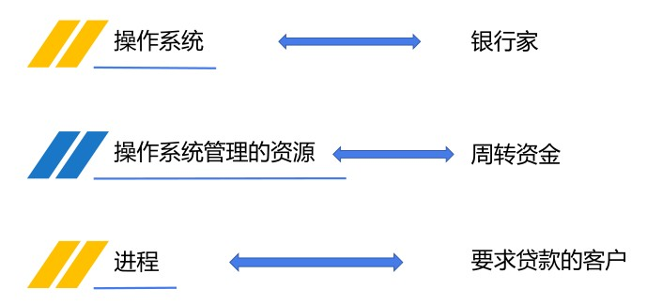
3.7 避免死锁
▶ 银行家与操作系统类比：
银行家算法的主要目的：避免死锁的发生。

Slide 66
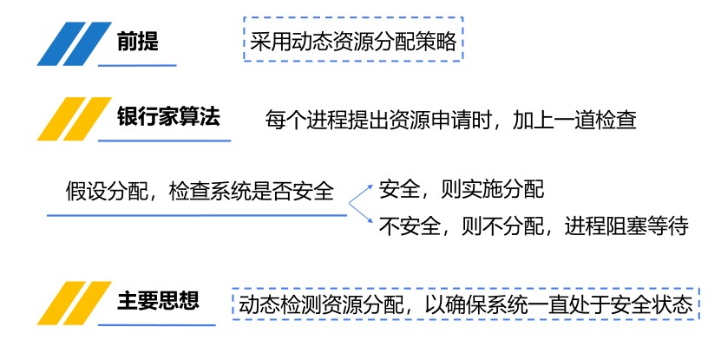
3.7 避免死锁
▶ 操作系统的思路：

Slide 67
系统安全状态
▶ 所谓安全状态，是指系统能按某种进程顺序（P1，P2，……，Pn）（即
安全序列），来为每个进程Pi分配其所需资源，直至满足每个进程对资
源的最大需求，使每个进程都可顺利完成。
▶ 如果系统无法找到这样一个安全序列，则称系统处于不安全状态。
▶ 避免死锁的实质：系统进行资源分配时如何使系统不进入不安全状态。

Slide 68
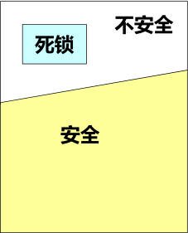
系统安全状态
安全状态是没有死锁危险的状态。
死锁状态是不安全状态。
不是所有不安全状态都是死锁状态。

Slide 69

系统安全状态

Slide 70
系统安全状态
▶ 安全状态之例：安全序列为，<P2，P1，P3>
进程 | 最大需求 | 已分配 | 可用
P1 | 10 | 5 | 3
P2 | 4 | 2
P3 | 9 | 2

Slide 71
利用银行家算法避免死锁
▶ 银行家算法中的数据结构：
① 资源向量Available：
Available[j]＝K—— 表示系统中 Rj 类资源有 K 个可用
② 最大需求矩阵Max：
Max[i,j]＝K—— 表示进程 i 需要资源 Rj 最大数目为 K
③ 分配矩阵Allocation：
Allocation[i,j]＝K—— 表示进程 i 当前已分得 Rj 资源数目为 K
④ 需求矩阵Need：
Need[i,j]＝K—— 表示进程 i 还需要资源 Rj 的数目为 K
其中：Need[i,j]＝Max[i,j]－Allocation[i,j]

Slide 72
银行家算法基本思想
设Requesti 是进程Pi的请求向量，Requesti [j]＝K表示进程Pi需要K各Rj资源。
当Pi发出资源请求后，系统进行安全性检查：
1）若Requesti [j] ≦ Need[i,j]，则转步骤2，否则出错； 2）若Requesti [j] ≦ Available[j]，则转步骤3，否则Pi等待； 3）假设系统把资源分配给进程Pi，并作如下修改：
Available[j]：＝Available[j]－ Requesti [j] Allocation[i,j]：＝Allocation[i,j]＋ Requesti [j] Need[i,j]：＝Need[i,j]－ Requesti [j]
4）系统执行安全性算法，检查这次资源分配后，系统是否处于安全状态：若安全，则完成分 配；否则让Pi等待。

Slide 73
安全性算法
① 两个向量：工作向量Work，初始化Work＝Available
Finish，初始化Finish[i]＝false
② 从进程集合中找到一个能满足下列条件的进程：
Finish[i]＝false Need[i,j] ≦ Work[j]
若找到，则转步骤3，否则转步骤4；
③ 进程Pi获得资源，执行完成释放资源：
Work[j]：＝Work[j]＋Allocation[i,j]
Finish[i]：＝true
转步骤2；
④ 若所有进程的Finish[i]=true，则系统处于安全状态，否则为不安全状 态.

Slide 74
银行家算法之例
假设系统中有5个进程{P0，P1，P2，P3，P4}，3类资源{A，B，C}，
资源总数为10、5、7。
资源情况 进程 | Max A B C | Allocation A B C | Need A B C | Available A B C
P0 | 7 5 3 | 0 1 0 | 7 4 3 | 3 3 2
P1 | 3 2 2 | 2 0 0 | 1 2 2
P2 | 9 0 2 | 3 0 2 | 6 0 0
P3 | 2 2 2 | 2 1 1 | 0 1 1
P4 | 4 3 3 | 0 0 2 | 4 3 1

Slide 75
 | Work A B C |  |  | Need A B C |  |  | Allocation A B C |  |  | Work＋ Allocation A B C |  |  | Finish
P1 | 3 | 3 | 2 | 1 | 2 | 2 | 2 | 0 | 0 | 5 | 3 | 2 | true
P3 | 5 | 3 | 2 | 0 | 1 | 1 | 2 | 1 | 1 | 7 | 4 | 3 | true
P4 | 7 | 4 | 3 | 4 | 3 | 1 | 0 | 0 | 2 | 7 | 4 | 5 | true
P2 | 7 | 4 | 5 | 6 | 0 | 0 | 3 | 0 | 2 | 10 | 5 | 7 | true
P0 | 10 | 4 | 7 | 7 | 4 | 3 | 0 | 1 | 0 | 10 | 5 | 7 | true
安全序列{P1，P3，P4，P2，P0}

Slide 76
若P1请求资源Request1 （1，0，2）：
① Request1 （1，0，2）≦ Need1 （1，2，2）；
② Request1 （1，0，2）≦ Available （3，3，2）；
③ 假定为P1分配资源；
资源情况 进程 | Max A B C | Allocation A B C | Need A B C | Available A B C
P0 | 7 5 3 | 0 1 0 | 7 4 3 | 3 3 2 ( 2 3 0 )
P1 | 3 2 2 | 2 0 0 ( 3 0 2 ) | 1 2 2 ( 0 2 0 )
P2 | 9 0 2 | 3 0 2 | 6 0 0
P3 | 2 2 2 | 2 1 1 | 0 1 1
P4 | 4 3 3 | 0 0 2 | 4 3 1

Slide 77
若P1请求资源Request1 （1，0，2）：
① Request1 （1，0，2）≦ Need1 （1，2，2）；
② Request1 （1，0，2）≦ Available （3，3，2）；
③ 假定为P1分配资源；
④ 利用安全性算法检查此时系统是否安全。
 | Work A B C |  |  | Need A B C |  |  | Allocation A B C |  |  | Work＋ Allocation A B C |  |  | Finish
P1 | 2 | 3 | 0 | 0 | 2 | 0 | 3 | 0 | 2 | 5 | 3 | 2 | true
P3 | 5 | 3 | 2 | 0 | 1 | 1 | 2 | 1 | 1 | 7 | 4 | 3 | true
P4 | 7 | 4 | 3 | 4 | 3 | 1 | 0 | 0 | 2 | 7 | 4 | 5 | true
P0 | 7 | 4 | 5 | 7 | 4 | 3 | 0 | 1 | 0 | 7 | 5 | 5 | true
P2 | 7 | 5 | 5 | 6 | 0 | 0 | 3 | 0 | 2 | 10 | 5 | 7 | true
安全序列{P1，P3，P4，P0，P2}

Slide 78
若P4请求资源Request4 （3，3，0）：
① Request4 （3，3，0）≦ Need4 （4，3，1）；
② Request4 （3，3，0）≮ Available （2，3，0），则
P4等待。
资源情况 进程 | Max A B C | Allocation A B C | Need A B C | Available A B C
P0 | 7 5 3 | 0 1 0 | 7 4 3 | 2 3 0
P1 | 2 2 0 | 3 0 2 | 0 2 0
P2 | 9 0 2 | 3 0 2 | 6 0 0
P3 | 2 2 2 | 2 1 1 | 0 1 1
P4 | 4 3 3 | 0 0 2 | 4 3 1

Slide 79
若P0请求资源Request0 （0，2，0）：
① Request0（0，2，0）≦ Need0 （7，4，3）；
② Request0（0，2，0）≦ Available （2，3，0）；
③ 假定为P0分配资源；
④ 安全性检查：Available（2，1，0）不能满足任何进程 的要求，系统进入不安全状态。
 | Allocation A B C | Need A B C | Available A B C
P0 | 0 3 0 | 7 2 3 | 2 1 0
P1 | 3 0 2 | 0 2 0
P2 | 3 0 2 | 6 0 0
P3 | 2 1 1 | 0 1 1
P4 | 0 0 2 | 4 3 1

